Slide 1
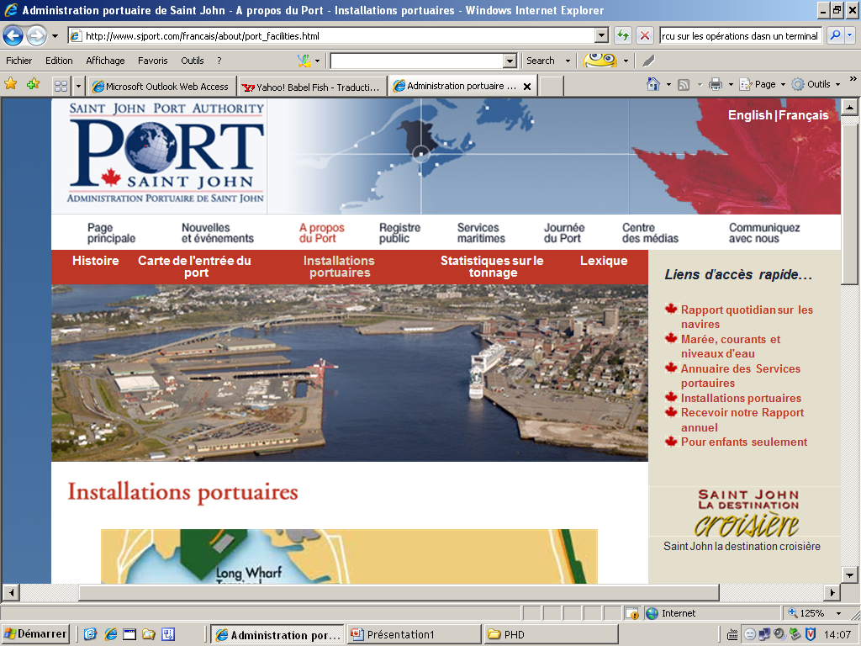
Berth Allocation and Crane Assignment Problem
Description du problème
Un port avec un ou plusieurs quais
Topologie du quai , profondeur
de l’eau à certaines zones d’accostage,
nombre de grues de chargements disponibles, capacités des grues …..
Ensemble de navires
Dimensions , temps d’arrivée, temps de départ, capacités…
Affectation des navires aux zones de quais et assignation de grues de chargement aux différents navires considérant la minimisation du temps de séjour (entre l’arrivée et le départ)

Slide 2
Berth Allocation and Crane Assignment Problem
Méthodologie :
Référence : Problème Mono-objectif
Problème, Modèle et Résolution Proposés par Liang et al. (2009)
Déterminer la position exacte et le temps d’accostage de chaque porte conteneur arrivant au quai d’un port, ainsi que le nombre exact de grues de chargement (Quay Crane) affecté à chacun d’eux pour minimiser le temps total d’accostage au quai (incluant le temps de service de chargement/déchargement, d’attente et le délai associé a la différence entre la fin du service et l’heure dûe du départ du porte-conteneur estimée et programmée par les gestionnaires).
Application du modèle : cas réel d’un terminal portuaire en Chine.

Slide 3
Berth Allocation and Crane Assignment Problem
Méthodologie :
Référence : Problème Mono-objectif
Problème, Modèle et Résolution Proposés par Liang et al. (2009a)
Temps du service de chargement/déchargement
Délai du au retard eventuel du navire par rapport à l’heure due de son départ
Temps d’attente avant le service

Slide 4
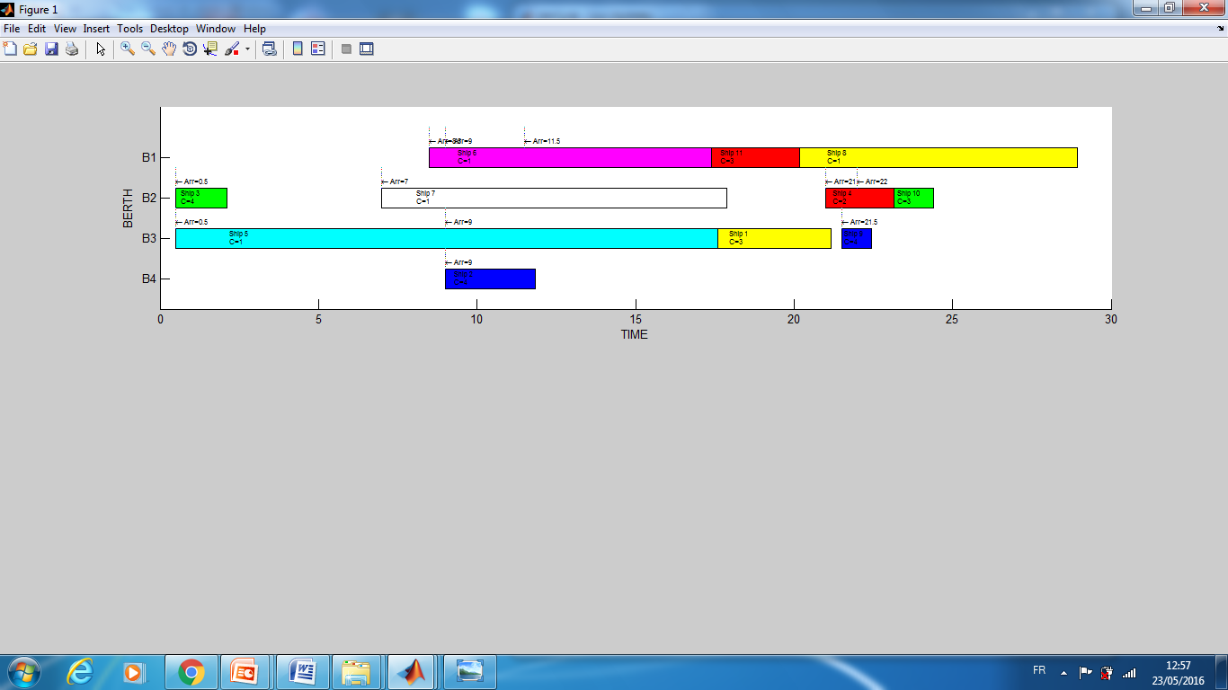
OUTPUT d’ UN BACAP Assignation de grues fixe dans le temps
 | Ship name | Arrival Time | Due Time | Total number of container loading/unloading (TEU)
1 | MSG | 09:00 | 20:00 | 428
2 | NTD | 09:00 | 21:00 | 455
3 | CG | 00:30 | 13:00 | 259
4 | NT | 21:00 | 23:50 | 172
5 | LZ | 00:30 | 23:50 | 684
6 | XY | 08:30 | 21:00 | 356
7 | LZI | 07:00 | 20:30 | 435
8 | GC | 11:30 | 23:50 | 350
9 | LP | 21:30 | 23:50 | 150
10 | LYQ | 22:00 | 23:50 | 150
11 | CCG | 09:00 | 23:50 | 333
Case de 11 navires
4 Postes a quai

Slide 5
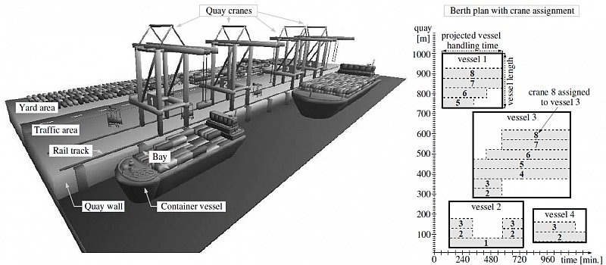
OUTPUT d’ UN BACAP
Assignation de grue variable dans le temps

Slide 6
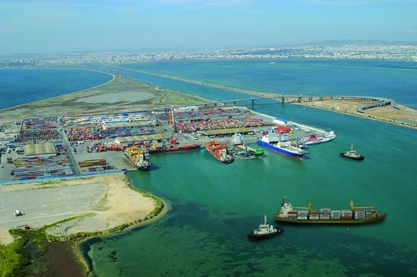
TERMINAL DE RADES
Poste | Type navires | Marchandises
1 | Porte Conteneurs | Conteneurs
2 | Rouliers | Conteneurs et Unités roulantes
3 | Rouliers | Conteneurs et Unités roulantes
4 | Rouliers | Conteneurs et Unités roulantes
5 | Rouliers | Conteneurs et Unités roulantes
6 | Porte Conteneurs | Conteneurs
7 | Porte Conteneurs | Conteneurs

Slide 7
Contraintes du Terminal de Rades
2 Types de navires : Porte-Conteneurs et RORO
RoRo : (Remorques + Conteneurs ) ; fenêtre de temps, demande ponctuelle d’ 1 grue pour le chargement /déchargement des conteneurs a bord
Porte-conteneurs : Conteneurs seulement , pas de fenêtre de temps. 2 grues à la fois max).
Il y a des postes a quai dédiés exclusivement aux RORO (2,3,4 et 5 )et d’autres aux Porte-conteneurs. (1,6,7)
Décision simultanée : Ou accoster et combien de grues assigner a un navire entrant ?
Décision supplémentaire : A quel moment faut-il donner le grue au RORO ?

Slide 8
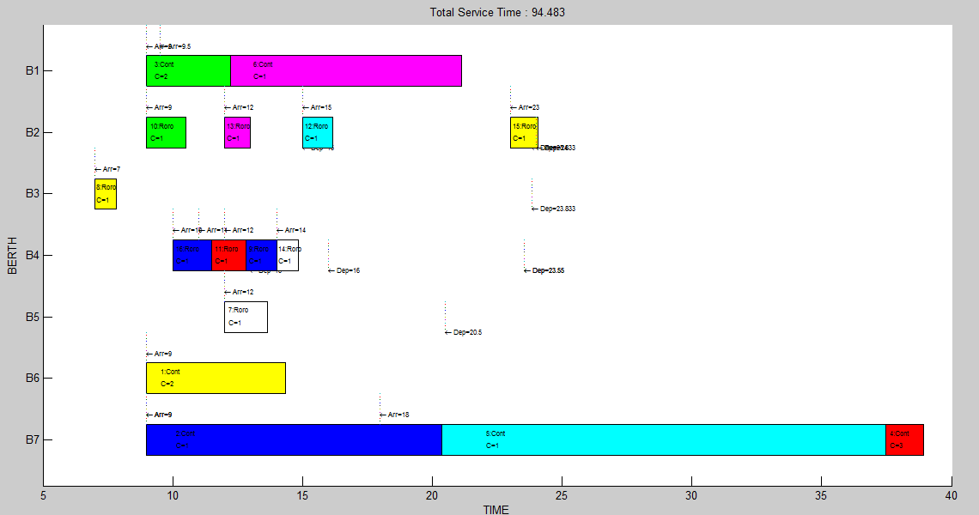
OUTPUT du BACAP de Rades
Assignation de grue fixe dans le temps

Slide 9
Un jeu de données pour tester nos algorithmes
# | Type Navire | Arrivée | Départ | Conteneurs | Remorques
1 | RORO | 06h00 | 24h00 | 67 | 136
2 | PC | 9h00 | - | 435 | -
3 | PC | 15h40 | - | 366 | -
4 | RORO | 06h00 | 20h00 | 80 | 160
5 | RORO | 08h00 | 24h00 | 45 | 200
6 | PC | 09h00 | - | 236 | -
7 | PC | 09h30 | - | 334 | -
8 | RORO | 13h50 | 23h00 | 100 | 200
9 | RORO | 11h40 | 23h30 | 89 | 180
10 | RORO | 12h00 | Demain 12h00 | 45 | 210
11 | RORO | 16h00 | 24h00 | 60 | 160
12 | RORO | 22h20 | Demain 16h00 | 34 | 220

Slide 10
Données Supplémentaires
Ce jeu de données est à titre indicatif.
On pourra par la suite utiliser les vraies données qui s’étalent par exemple sur un mois.
La vitesse des grues pour manutentionner les conteneurs est de 40 cont/h
La vitesse de déchargement des remorques est de 60 rem/h

